Slide 1
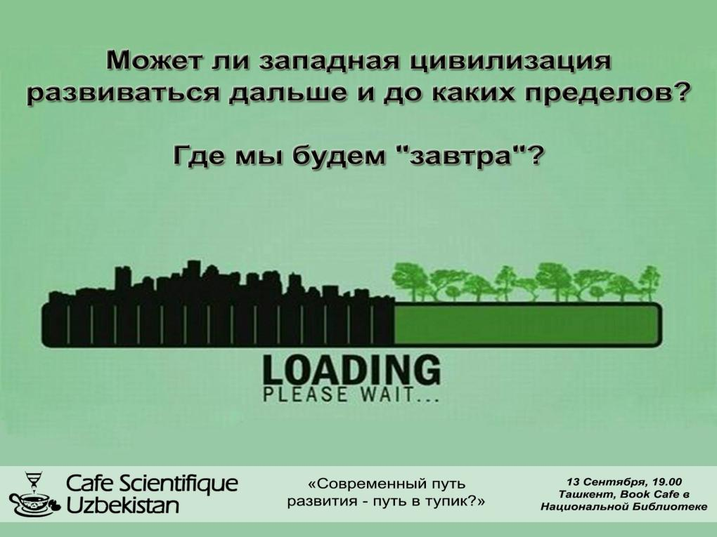

Slide 2
Who's Kidding Whom? Is Sustainable Development Compatible with Western Civilization?
by Peter Russell

Slide 3
Несколько вопросов для затравки
Теория игр (Д.Нэш): «Дилемма заключенных»
 | Заключенный B молчит (кооперация) | Заключенный B выдает (личный интерес)
Заключенный А молчит (кооперация) | Каждый по 1 году | Заключенный A: 4 года Заключенный B: свободен
Заключенный А выдает (личный интерес) | Заключенный A: свободен Заключенный B: 4 года | Каждый получает по 2 года
 | Кооперация | Личный интерес (рациональный подх.)
Кооперация | + + | - +
Личный интерес | + - | - -

Slide 4
Несколько вопросов для затравки
Развитие – что это такое?
Что необходимо для развития?

Slide 5
Несколько вопросов для затравки
Устойчивое Развитие?
Чем отличается от просто развития?

Slide 6
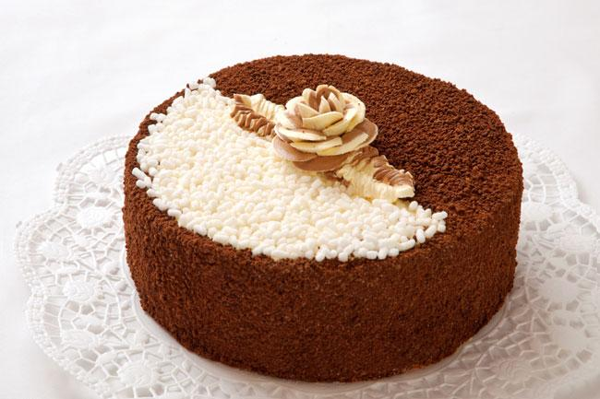
Неправильные предположения или Invalid assumptions

Slide 7
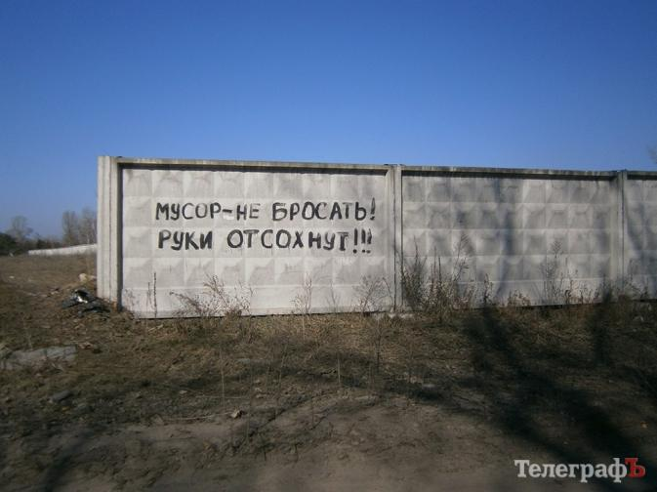
Страшилки нашего городка

Slide 8
Страшилки нашего городка
«Мы на пороге самого серьезного кризиса в истории человечества. Ничего подобного до селе не было и у нас нет готовых решений. Боле того, от того как мы сейчас отреагируем будет зависеть будущее человеческой расы. Поэтому так важно сейчас определить куда мы идем и как, не бросаясь за первую пришедшую в голову мысль о возможном решении проблемы»

Slide 9
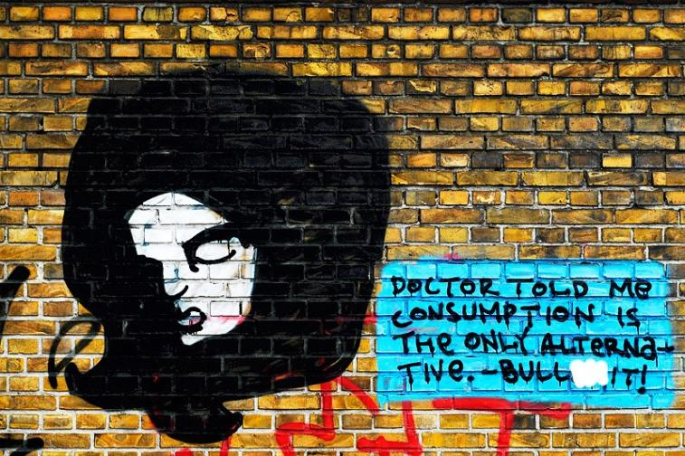
А дальше, разрушаем мифы …

Slide 10
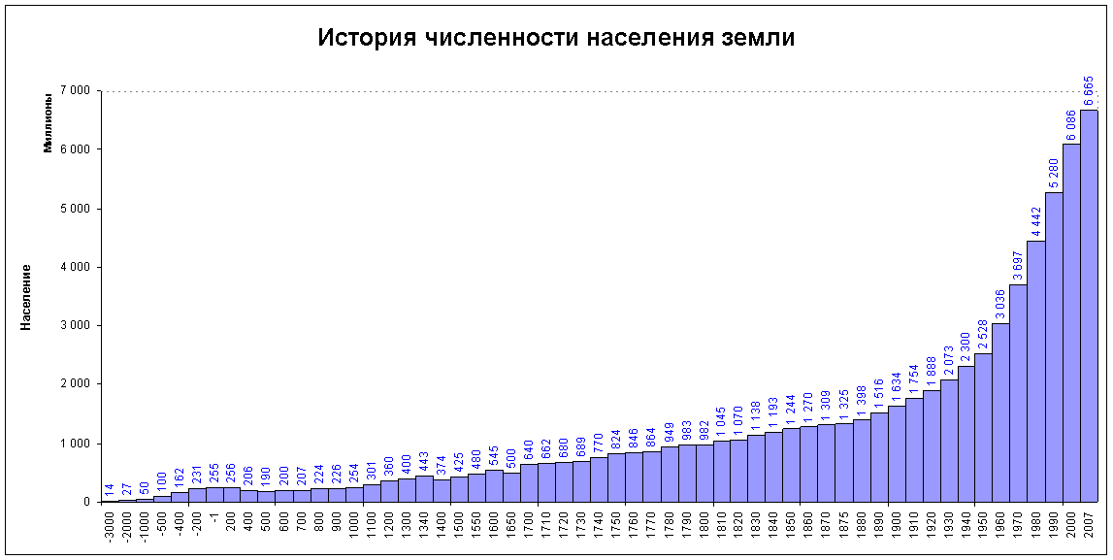
Миф (гипотеза) 1. Может ли быть вообще развитие устойчивым?

Slide 11
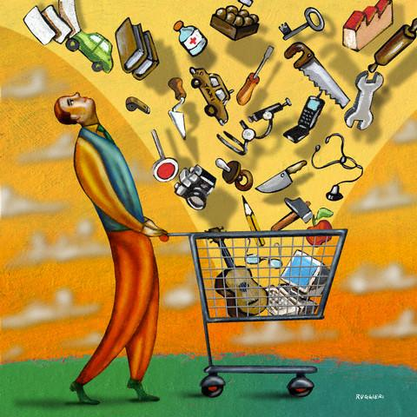
Миф (гипотеза) 1. Может ли быть вообще развитие устойчивым?
Потребление природных ресурсов выросло в 1 000 раз по сравнению с периодом 200 лет назад.

Slide 12
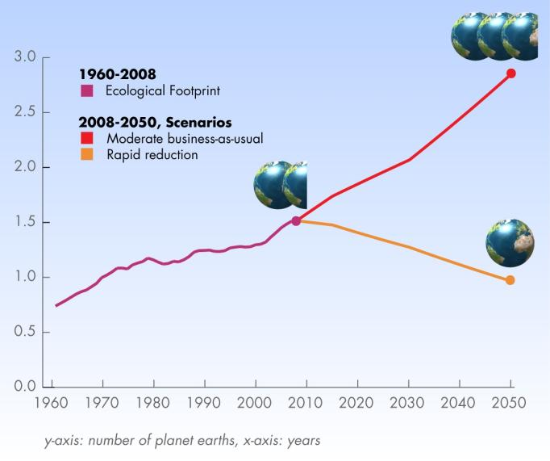
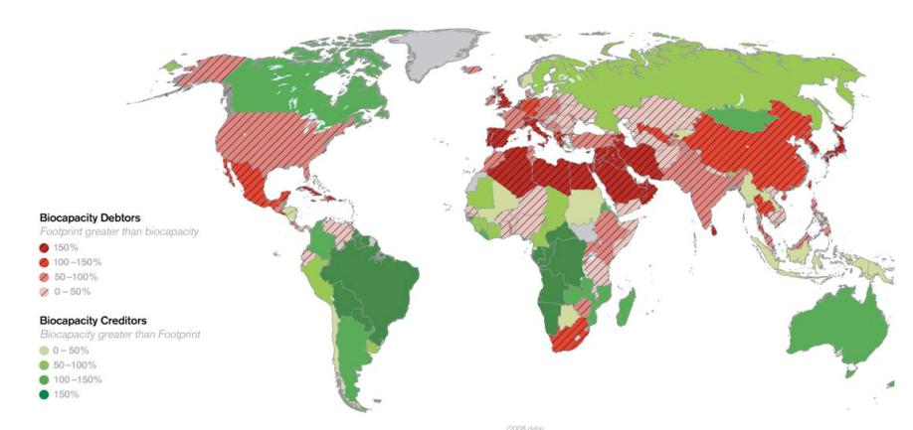
Миф (гипотеза) 1. Может ли быть вообще развитие устойчивым?

Slide 13

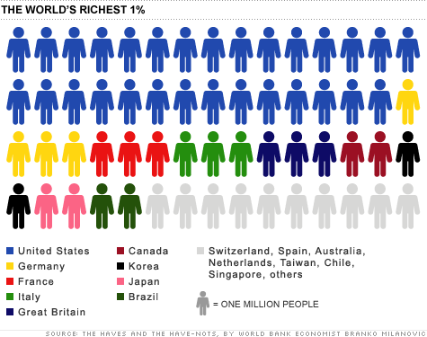
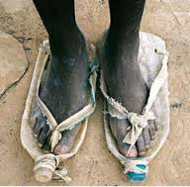
Миф (гипотеза) 1. Может ли быть вообще развитие устойчивым?

Slide 14
Миф (гипотеза) 1. Может ли быть вообще развитие устойчивым?

Slide 15
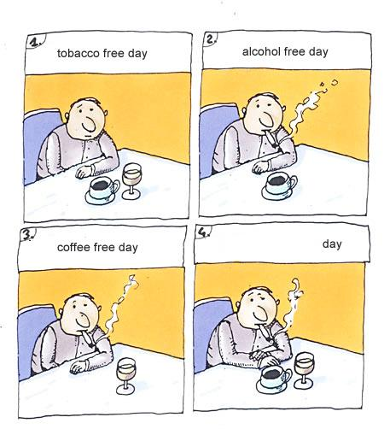
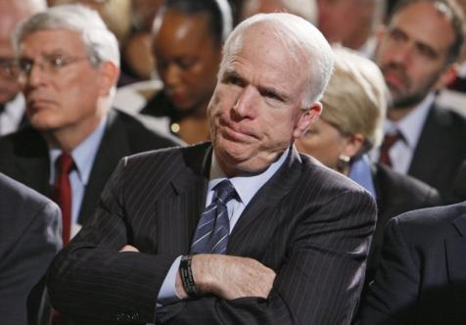
Миф (гипотеза) 1. Может ли быть вообще развитие устойчивым?
Возможен ли нулевой рост?

Slide 16
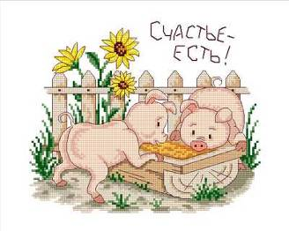
Возможен ли устойчивый рост?
f (благосостояние всех, ограниченные ресурсы) = (все), (потребление всего)
Всего мало, а всех много!!!

Slide 17
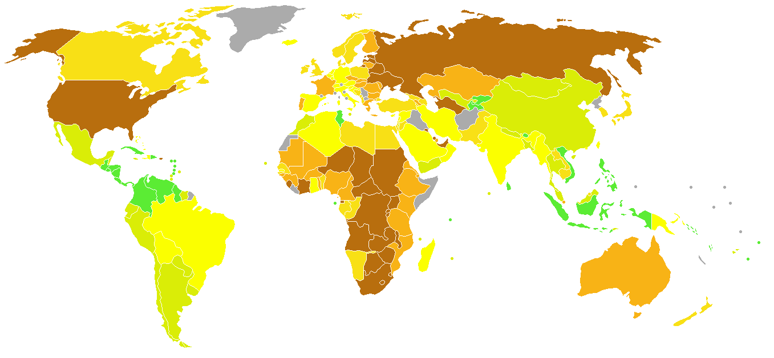
Миф (гипотеза) 2. Потребление делает нас счастливыми

Slide 18
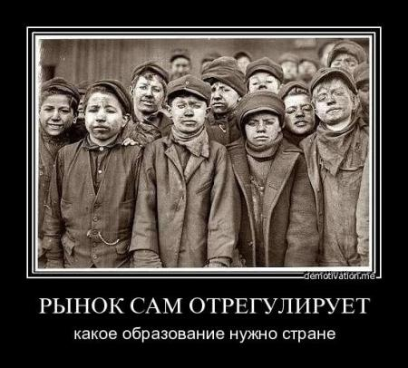
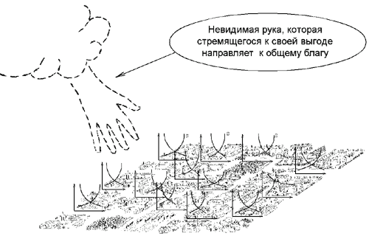
Миф (гипотеза) 3. Существующая система миропорядка устойчивая

Slide 19
Миф (гипотеза) 3. Существующая система миропорядка устойчивая
Теория игр (Д.Нэш): «Дилемма заключенных»
 | Заключенный B молчит (кооперация) | Заключенный B выдает (личный интерес)
Заключенный А молчит (кооперация) | Каждый по 1 году | Заключенный A: 4 года Заключенный B: свободен
Заключенный А выдает (личный интерес) | Заключенный A: свободен Заключенный B: 4 года | Каждый получает по 2 года
 | Кооперация | Личный интерес (рациональный подх.)
Кооперация | + + | - +
Личный интерес | + - | - -

Slide 20
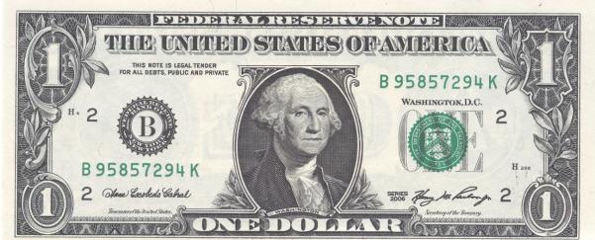
Миф (гипотеза) 4. Устойчивость ставки рефинансирования
1 доллар под 10%:
2.59 $ - через 10 лет
13,780$ - через 100 лет
$2.473,000,000,000,000,000,000,000,000,000,000,000,000,000,000,000,000 – через 1000 лет

Slide 21
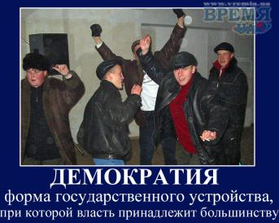
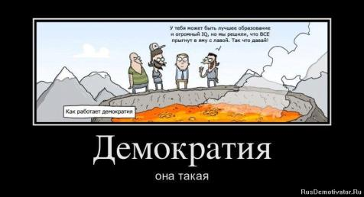
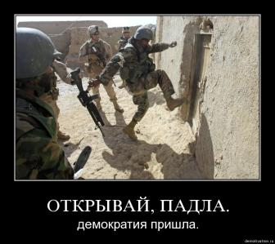
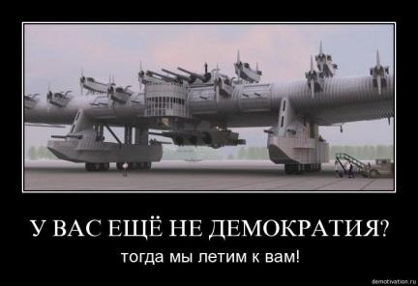
Миф (гипотеза) 5. Устойчивость демократии

Slide 22
Миф (гипотеза) 6. Личные свободы ведут к устойчивости
Теория игр (Д.Нэш): «Дилемма заключенных»
 | Заключенный B молчит (кооперация) | Заключенный B выдает (личный интерес)
Заключенный А молчит (кооперация) | Каждый по 1 году | Заключенный A: 4 года Заключенный B: свободен
Заключенный А выдает (личный интерес) | Заключенный A: свободен Заключенный B: 4 года | Каждый получает по 2 года
 | Кооперация | Личный интерес (рациональный подх.)
Кооперация | + + | - +
Личный интерес | + - | - -

Slide 23

Миф (гипотеза) 6. Личные свободы ведут к устойчивости

Slide 24
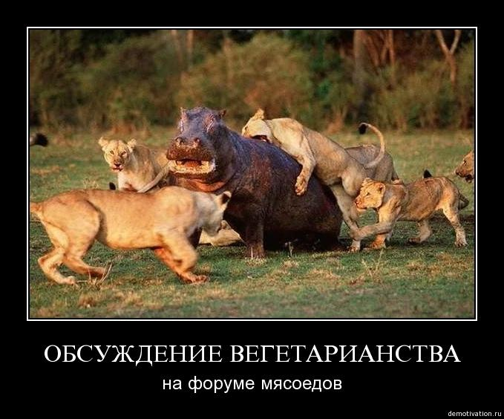
И к чему мы пришли?

Slide 25
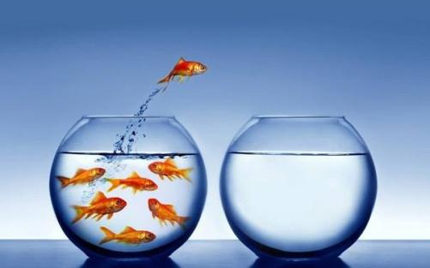
И к чему мы пришли?
Развитие возможно? Нужно ли? - Question assumptions;
Эгоизм каждого – Да! Принимай во внимание или что делать?;
Рабы материализма - Развивать внутри себя мир, свободный от рабства потребительства. Надо ли?;
Народонаселение?
Смотрим на лимиты или как Эмми?
Чем всё закончится? ☺

Slide 26
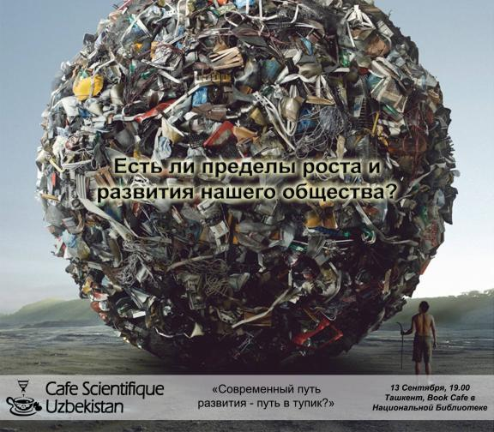
Давайте подискутируем…

